Slide 1

EMPREENDEDORISMO
5º ADS

Slide 2

O QUE É EMPREENDEDORISMO?
O Empreendedorismo é a capacidade de agir para tornar real seus sonhos e fazer com que seus sonhos, visões e projetos se tornem realidade. É utilizar a própria capacidade de combinar recursos produtivos – capital, matéria prima e trabalho – para realizar obras, fabricar produtos e prestar serviços destinados a satisfazer necessidade de pessoas.

Slide 3
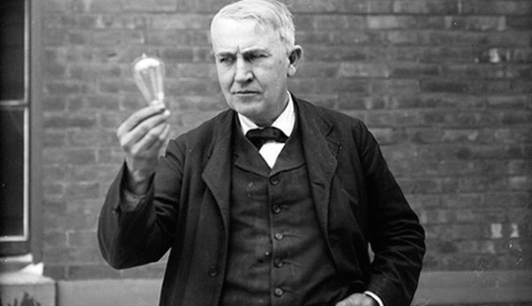
O cientista americano Thomas Alva Edison pode ser tomado como um exemplo clássico de empreendedor. Muitos dos produtos por ele criados foram o início de indústrias (não no sentido de fábricas, mas de setores de negócios) importantes para o século XX, sendo ainda importantes hoje em dia. A lâmpada elétrica originou a indústria da iluminação pública e doméstica; a invenção do fonógrafo possibilitou o surgimento da indústria fonográfica e o cinematógrafo, como você já deve ter adivinhado, possibilitou a introdução do cinema como entretenimento.

Slide 4
O Empreendedorismo é a força que existe por trás da inovação e do crescimento sustentável na maioria das economias prósperas. Através dele, novas ideias e abordagens, tecnologias avançadas, ferramentas para incremento da produtividade e produtos de alto valor agregado são continuamente introduzido nos negócios e nos mercados, contribuindo fortemente para a permanência da mudança na sociedade.

Slide 5
PAISES DE ECONOMIA PROSPERA
1º. Noruega.
2º. Suíça.
3º. Dinamarca.
4º. Nova Zelândia.
5º. Suécia.
6º. Canadá
7º. Austrália.
8º. Holanda
9º. Finlândia
10º. Irlanda
O Brasil no ranking de mais de 100 países analisados aparece na posição de numero 54 conforme fonte da revista EXAME

Slide 6
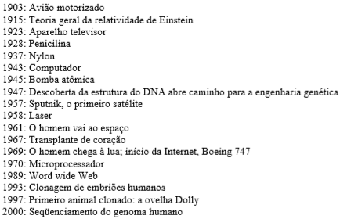
Os bambambam do século XX
O empreendedorismo gera um auto grau de realização pessoal, esse é mais um fator para se estimular o empreendedorismo.

Slide 7
O mundo tem passado por várias transformações em curtos períodos de tempo, principalmente no século XX, quando foi criada a maioria das invenções que revolucionaram o estilo de vida das pessoas. Geralmente essas invenções são frutos de inovação, de algo inédito ou de uma nova visão de como utilizar coisas já existentes, mas que ninguém anteriormente ousou olhar de outra maneira.
Por trás dessas invenções, existem pessoas ou equipes de pessoas com características especiais, que são visionárias, que questionam, que arriscam, que querem algo diferente, que fazem acontecer, que empreendem. Os empreendedores são pessoas diferenciadas, que possuem motivação singular, apaixonadas pelo que fazem, não se contentam em ser mais um na multidão, querem ser reconhecidas e admiradas, referenciadas e imitadas, querem deixar um legado.

Slide 8
Exemplos:
Criação de franquias.
Criação de incubadoras.
Difusão da matéria de empreendedorismo.
Criação de confederações da área de negócios (CNI, CIESP dentre outras)
SEBRAE
Uma vez os empreendedores estão revolucionando o mundo, seu comportamento e o próprio processo empreendedor devem ser estudados e entendidos
Alguns conceitos administrativos predominaram em determinados períodos do século XX, em virtude de contextos sócio-políticos, culturais, de desenvolvimento tecnológico, de desenvolvimento e consolidação do capitalismo, entre outros.

Slide 9
O papel do empreendedor foi sempre fundamental na sociedade. Então, por que o ensino do empreendedorismo está se intensificando agora? O que é diferente do passado?
Ora, o que é diferente é que o avanço tecnológico tem sido de tal ordem que requer um número muito maior de empreendedores. A economia e os meios de produção e serviços também se sofisticaram, de forma que hoje existe a necessidade de se formalizar conhecimentos, que eram apenas obtidos empiricamente no passado.
Portanto, a ênfase em empreendedorismo surge muito mais como consequência das mudanças tecnológicas e sua rapidez, e não apenas como um modismo. A competição na economia também força novos empresários a adotar paradigmas diferentes.

Slide 10
OS PARADIGMAS DO EMPREENDEDORISMO
Paradigma é a palavra utilizada para designar uma maneira de pensar ou agir num determinado contexto ou época. Ou seja, é um modelo ou padrão seguido pela maioria das pessoas. O termo também se refere a uma escola ou linha de pensamento científico ou filosófico. Um exemplo para uma melhor compreensão pode ser dado na física.
Até o início do século XX o paradigma existente era a física newtoniana (do físico britânico Isaac Newton (1642-1727). Com a publicação dos trabalhos de Albert Einstein (1879-1955) nos primeiros anos do século XX, esse paradigma mudou – houve uma ruptura ou quebra do paradigma anterior.

Slide 11

Por isso, o momento atual pode ser chamado de a era do empreendedorismo, pois são os empreendedores que estão eliminando barreiras comerciais e culturais, encurtando distâncias, globalizando e renovando os conceitos econômicos, criando novas relações de trabalho e novos empregos, quebrando paradigmas e gerando riqueza para a sociedade.

Slide 12
A percepção é o processo pelo qual a pessoa organiza, interpreta e traduz as informações que vem através dos órgãos dos sentidos. A percepção é a base da compreensão do comportamento porque é por meio do processo perceptivo que as pessoas constroem a sua própria realidade. É com base no que é percebido que elas raciocinam, tomam decisões e agem.
Nossa percepção do mundo à nossa volta é amplamente guiada por nosso conhecimento estruturado sobre o mundo, e sobre as coisas e pessoas que encontramos nele. Essas estruturas de conhecimento, tipicamente chamadas de paradigmas (ou esquemas) e metáforas dominantes, nos ajudam a identificar coisas (categorias) e a determinar o que elas significam e como nós devemos responder a elas.

Slide 13
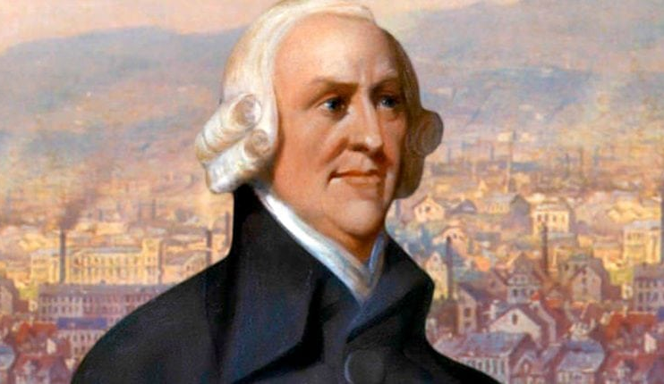
“Paradigma é a forma como você percebe o mundo. No entanto, ele está para você da mesma forma como a água está para o peixe. O peixe não sabe que está dentro dela até que o tirem para fora.”
Adam Smith

Slide 14

Com essa frase, o economista inglês do século XVIII nos convida a pensar fora da caixa, isto é, a percorrer os caminhos nunca dantes trilhados e a olhar o mundo sempre com novos olhos.

Slide 15
5 Formas de Pensar Fora da Caixa

Slide 16
1 - Aprenda Algo Diferente Sempre
Uma das formas de ficar encaixotado é concentrar-se apenas nas particularidades do seu negócio e esquecer-se de tudo ao seu redor. Para fugir desta armadilha é importante que busque conhecer também outras áreas do conhecimento ou mesmo tipo de negócios diferentes, mas com problemas similares aos seus. Procure saber como uma grande indústria resolveu, por exemplo, o problema de desperdício de matéria-prima e veja se a solução por ela empregada também não pode ser útil para você. Conhecer novos universos traz novas perspectivas e amplia sua visão sobre seu próprio negócio.

Slide 17
2 - Aceite Novos Desafios
Quando somos desafiados em nosso negócio a tendência natural é se utilizar daquilo que já foi feito para não se arriscar, entretanto, para entregar um “overdelivery” aquele algo a mais que encanta e fideliza seus clientes, é preciso ir além e propor novas soluções também. Isso significar se arriscar; sair da zona de conforto, literalmente da caixa e dos padrões e ser mais criativo, inovador e oferecer soluções realmente customizadas, ou seja, feitas especialmente para atender as necessidades e objetivos do seu cliente.

Slide 18
3 - Vença seus Bloqueios Mentais
Sabe o que te impende de pensar e agir diferente? Os seus bloqueios mentais, que podem ser tanto um “branco em suas ideias” num momento decisivo ou ainda aquelas ideias ultrapassadas que te fazem seguir sempre na mesma direção e não arriscar nada diferente para sua empresa.
Neste sentido, diversos estudos sugerem que conseguimos ser mais criativos quando de certo modo nos distanciamos psicologicamente do problema, ou seja, quando nos colocamos a resolver os problemas como se fossem de outra pessoa e não nossos.
Por exemplo – O que eu faria no lugar do x empreendedor? Que ideias eu daria para ele? Como estas ideias poderiam ajudá-lo a soluciona seu problema? Como poderia resolver seu dilema de forma mais eficiente?

Slide 19
4 - Amplie sua Visão e Faça as Perguntas Certas
Compreender o problema é essencial para definir as melhores soluções para ele. Isso não significa parar um tempo para reclamar e apontar todas as suas consequências, mas sim reunir opiniões e visões de pessoas criativas e diferentes sobre o assunto, de modo a expandir sua visão e encontrar respostas pertinentes.
O processo aqui é de fazer as perguntas certas como, por exemplo – Quem pode nos ajudar a resolver o problema? O que podemos fazer com o que temos? Precisaremos de algo a mais (recursos, tempo, profissionais) para solucionar o dilema? Cada questão trará questionamentos diferentes, pense fora da caixa e prepare-se para respondê-los.

Slide 20
5 - Conheça Pessoas Diferentes
Normalmente tendemos a nos relacionar com pessoas que pensam como nós, que têm os mesmos hábitos, comportamentos, ideias e costumes, que frequentam os mesmos lugares e gostam das mesmas coisas que nós. Isso pode ser bom em parte, mas por outro lado também reduz muito a nossa visão de mundo, deixando-a de certo modo estreita e limitada.
Uma forma eficiente de aprender a pensar fora da caixa é conhecendo gente diferente de nós, que vive sua vida de modo de diferente, que faz coisas que não fazemos, mas que também são muito interessantes. Esta troca de experiências e insights é sempre muito rica e abre a nossa mente de diversas formas. Permita-se!

Slide 21
PARADIGMAS NOS NEGÓCIOS
Em 1979, os suíços detinham 90% do faturamento do mercado de relógio do mundo. Um dia, um técnico de uma das maiores empresas fabricantes de relógio na suíça apresentou a seu chefe um novo modelo que ele tinha inventado: o relógio eletrônico a quartz. O chefe olhou para o protótipo e disse: “Isto não é relógio; não tem corda, nem molas, nem rubis”.

Slide 22
Os japoneses e norte-americanos tomaram conta do mercado, lançando o relógio eletrônico. Os 90% que os suíços detinham ficaram reduzidos a 15%. Em apenas três anos, 50 mil funcionários perderam o emprego na indústria relojoeira suíça.
Paradoxo: Quem descobriu o relógio eletrônico a quartzo foi um suíço. O problema é que quando o paradigma muda, o conhecimento anterior vai à zero. Toda aquela tecnologia aprendida durante anos de confecção de relógio mecânico não serviria muito para a produção dos novos relógios.

Slide 23
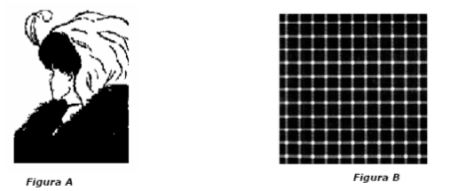
RESOLUÇÃO VISUAL
O que você vê na figura A? Quantas bolas pretas você consegue enxergar na figura B?

Slide 24
RAZÕES DO EMPREENDEDORISMO
O empreendedorismo busca a auto-realização de quem utiliza este método de trabalho, estimulando o desenvolvimento como um todo e o desenvolvimento local, apoiando a pequena empresa, ampliando a base tecnológica, criando empregos, evitando armadilhas no mercado que está incidindo. Com isso em mente, é preciso reorientar o ensino brasileiro para a velocidade nas mudanças, novas tendências internacionais, adaptando-se ao novo mercado, com ética e cidadania.

Slide 25
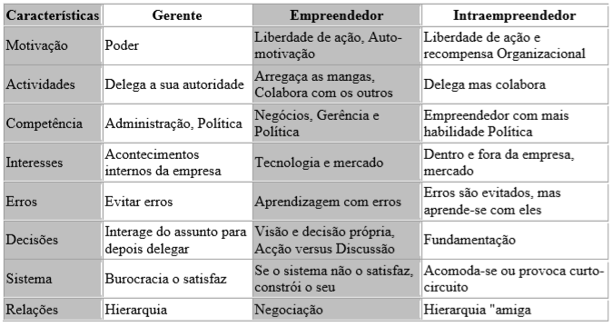
As diferenças entre os diversos atores no contexto do empreendedorismo

Slide 26
A REVOLUÇÃO DO EMPREENDEDORISMO
Mas, afinal qual é a melhor definição para empreendedorismo? Muitas são as definições, mas talvez uma das mais antigas e que talvez melhor reflita o espírito empreendedor seja a de Joseph Shumpeter (1942):
“O empreendedor é aquele que destrói a ordem econômica existente pela introdução de novos produtos e serviços, pela criação de novas formas de organização ou pela exploração de novos recursos e materiais.”

Slide 27
Para Schumpeter, toda inovação introduzida no mercado é entendida como um ato empreendedor, realizada por um empresário empreendedor na busca de lucro, entendido pelo autor não só como a remuneração do capital investido, mas daquilo que ele descrevia como lucro extraordinário, isto é, um lucro acima da média do mercado que facilitaria novos investimentos produtivos e alimentaria a economia.
Como veremos adiante, a inovação era central ao pensamento de Schumpeter e é fundamental para o empreendedorismo.

Slide 28
Outra contribuição importante de Schumpeter é o conceito de destruição criadora, na qual a economia é sacudida cada vez que uma inovação radical é introduzida, com o declínio dos detentores de tecnologias e processos antigos e a ascensão dos inovadores, até que estes sejam, por sua vez, suplantados pelos novos inovadores do momento.
Para um melhor entendimento do conceito, basta pensar o que aconteceu com a Europa do século XVI com as Grandes Navegações. Dois países pequenos e inovadores introduziram novos tipos e navio e dispositivos tecnológicos de navegação como a bússola, que permitiam a navegação longe da costa e deslocaram o fluxo de riqueza das rotas mediterrâneas, dominadas pelas repúblicas italianas de Veneza e Gênova, para as rotas atlânticas das Américas, África e Índia, causando o declínio do poderio veneziano e genovês.
Olhando para o presente, analise o impacto da internet nos negócios e, extrapolando o raciocínio para o futuro, pense no impacto gerado por uma exploração espacial bem sucedida na economia global.

Slide 29
Kirzne (1973) tem uma abordagem diferente. Para esse autor, o empreendedor é aquele que cria um equilíbrio, encontrando uma posição clara e positiva em um ambiente de caos e turbulência, ou seja, identifica oportunidades na ordem presente. Porém, ambos são enfáticos em afirmar que o empreendedor é um exímio identificador de oportunidades, sendo um indivíduo curioso e atento a informações, pois sabe que suas chances melhoram quando seu conhecimento aumenta.

Slide 30
De acordo com Shumpeter, o empreendedor é mais conhecido como aquele que cria novos negócios, mas pode também inovar dentro de negócios já existentes; ou seja, é possível ser empreendedor dentro de empresas já constituídas. Então o empreendedor é aquele que detecta uma oportunidade e cria um negócio para capitalizar sobre ela, assumindo riscos calculados.
Em qualquer definição de empreendedorismo encontram-se, pelo menos, os seguintes aspectos referentes ao empreendedor

Slide 31

1. iniciativa para criar um novo negócio e paixão pelo que faz.
2. utiliza os recursos disponíveis de forma criativa, transformando o ambiente social e econômico onde vive.
3. aceita assumir os riscos e a possibilidade de fracassar.

Slide 32
O processo empreendedor envolve todas as funções, atividades e ações associadas com a criação de novas empresas. Em primeiro lugar, o empreendedorismo envolve o processo de criação de algo novo, de valor. Em segundo, o empreendedorismo requer a devoção, o comprometimento de tempo e o esforço necessário para fazer a empresa crescer. E em terceiro, o empreendedorismo requer ousadia, que se assumam riscos calculados, que se tomem decisões críticas e que não se desanime com as falhas e erros.

Slide 33
Observe que empreender é correr um risco calculado na busca de resultados almejados. O risco, embora exista, é calculado pelo empreendedor, que buscará informação, de modo a diminuí-lo ao mínimo tolerável para a obtenção dos resultados desejados.
O empreendedor revolucionário é aquele que cria novos mercados, ou seja, o indivíduo que cria algo único, como foi o caso de Steve Jobs, criador da Apple e da revolução dos computadores pessoais. É interessante notar que Bill Gates, criador da Microsoft, e do sistema operacional Windows pouco teria a fazer sem que houvesse computadores para o seu sistema.
O próprio sistema Windows foi alvo de processos de cópia por parte da Apple durante anos, sob a alegação de que os ícones de pastas, documentos, etc., eram parte do sistema operacional dos computadores Apple.

Slide 34


